Slide 1
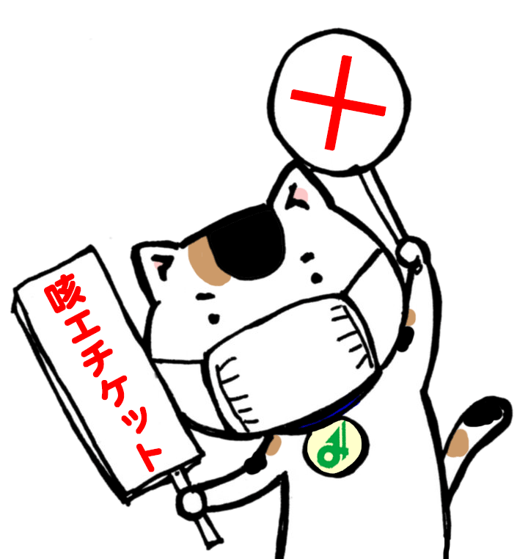
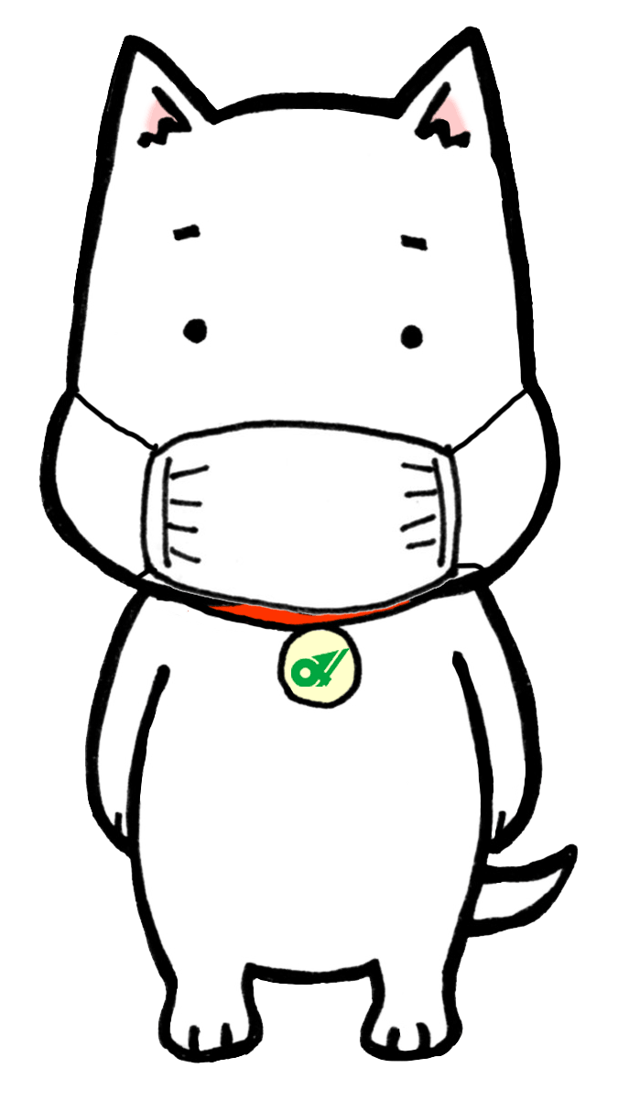
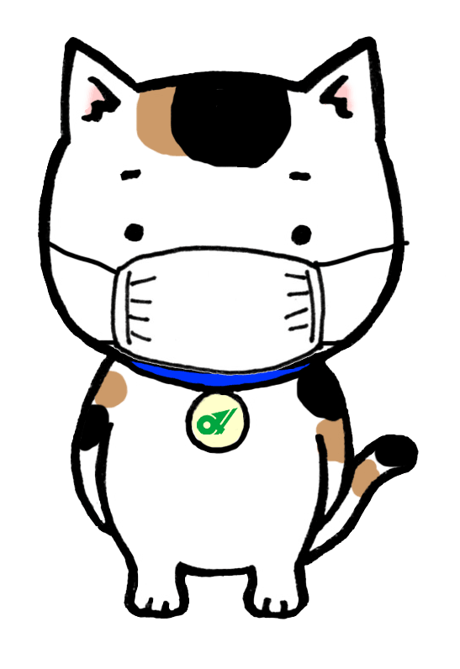
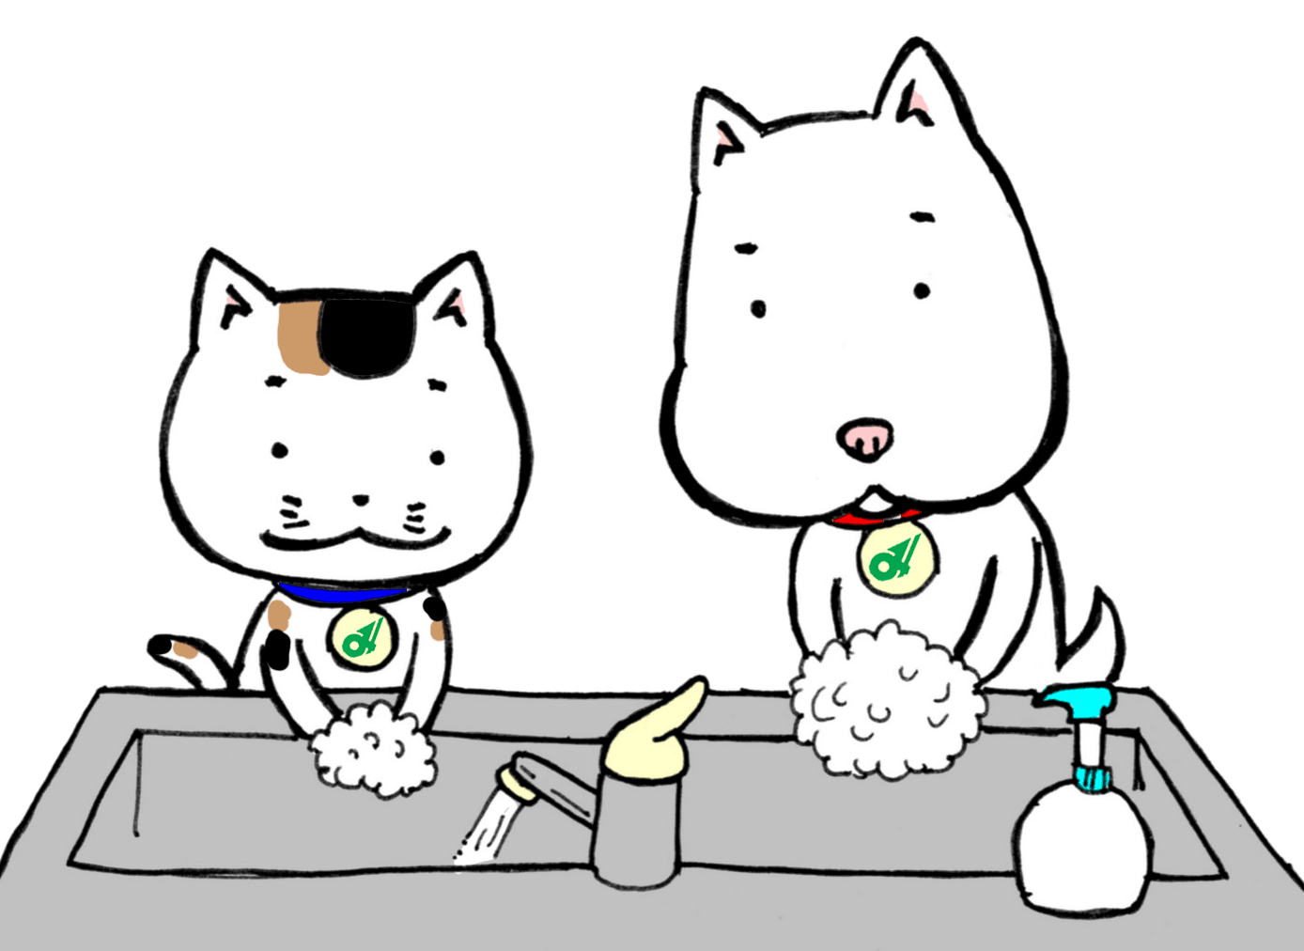


発熱等の症状がある方の受診方法が変わります
発熱、咳などの症状がある場合、
（１）まずは、かかりつけ医等の身近な
医療機関に、電話でご相談ください。
（２）相談する医療機関に迷う場合は、
以下の「受診・相談センター」へ
ご相談ください。
まず電話☎
•診療時間や受診方法等が通常と異なる場合が
ありますので、受診前に電話にてご相談ください。
•相談先の案内に従って受診してください。
＜受診・相談センター＞（「帰国者・接触者相談センター」から名称変更）
９時００分～２１時００分（土曜日・日曜日・祝日も対応）
桑名保健所 | ０５９４－２４－３６１９
鈴鹿保健所 | ０５９－３９２－５０１０
津保健所 | ０５９－２２３－５３４５
松阪保健所 | ０５９８－５０－０５１８
伊勢保健所 | ０５９６－２７－５１４０
伊賀保健所 | ０５９５－２４－８０５０
尾鷲保健所 | ０５９７－２３－３４５６
熊野保健所 | ０５９７－８９－６１６１
四日市市保健所 | ０５９－３５２－０５９４
※ ２１時００分から翌９時００分までは、
三重県救急医療情報センター（０５９－２２９－１１９９）にご相談ください。
※電話での相談が難しい場合は、メール（yakumus@pref.mie.lg.jp) またはFAX(059-224-2344)でご相談ください。
咳エチケットや手洗いで感染拡大防止へ
三重県
き～ぼう つむぎちゃん
き～ぼうとつむぎちゃんは県動物愛護推進センター「あすまいる」のマスコットキャラクターです

